Slide 1



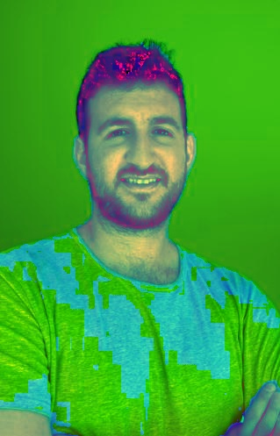






 | RGB | Grayscale | CYMK | HSL
.tiff
.jpeg
.gif |  |  | -
.png |  |  | -

Slide 2
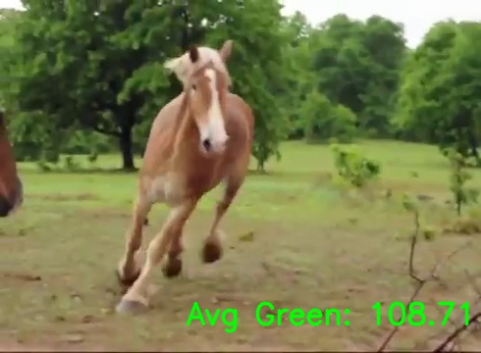
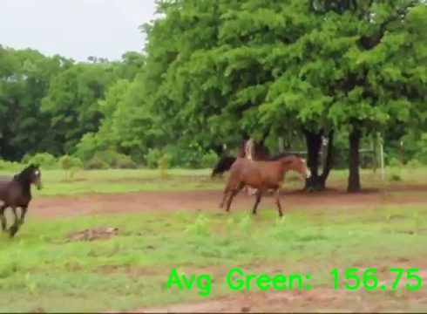
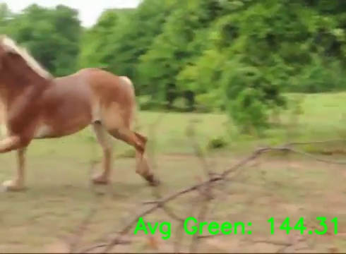

Slide 3
